Slide 1
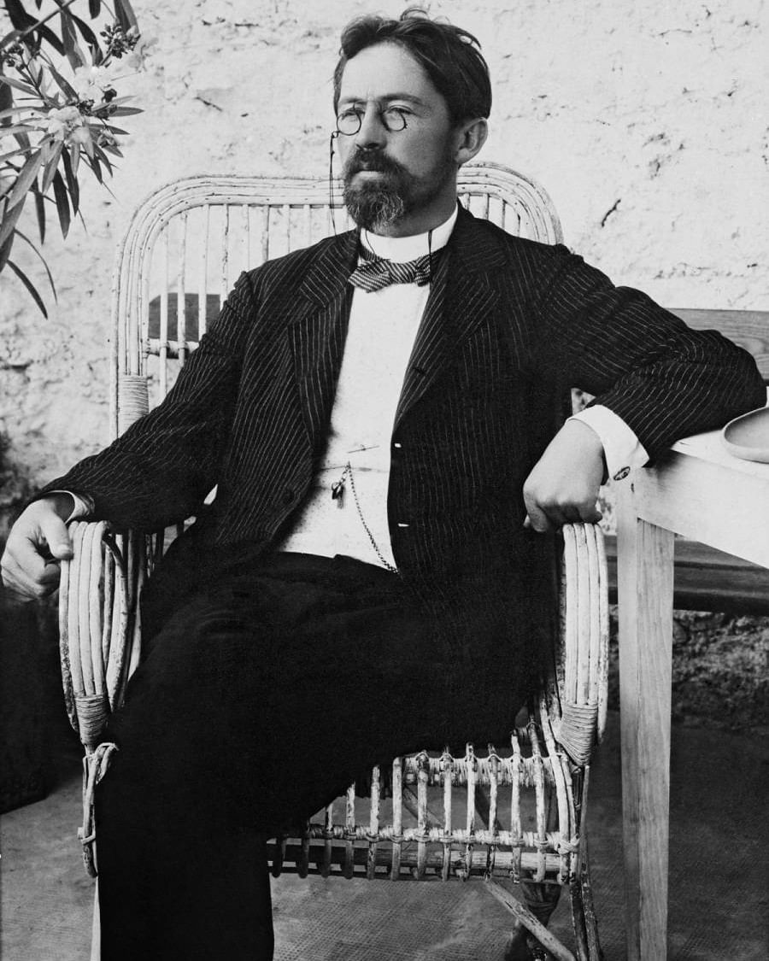
ТЕМА ПРОЕКТА:
РОЛЬ ДЕТАЛЕЙ
В РАССКАЗАХ А.П.ЧЕХОВА
Работу выполнил:ученик девятого класса Ёлкин Денис
Классный руководитель:Вороновская Татьяна Юрьевна

Slide 2
Актуальность
ЛЮБОВЬ, СОСТРАДАНИЕ, ПРЕДАННОСТЬ, САМОПОЖЕРТВОВАНИЕ, беззащитность добродетель, и все пороки: жестокость, равнодушие, предательство, бедность, ложь, измены - вечны! Именно о них писал Чехов в своих рассказах и пьесах. А раз они вечны, то ими мы жили, ЖИВЁМ СЕЙЧАС и будем жить столетия. Поэтому Чехов во все времена: и в годы затишья, и в годы потрясений в мире будет всегда современен и Актуален. Чехов -это и есть настоящая большая классика, а классика –вечна.

Slide 3
Цель работы:
Узнать о роли деталей в рассказах Чехова
Определить значение.
Задачи:
Познакомиться с биографией Антона Павловича Чехова.
Прочитать популярные рассказы А.П. Чехова и узнать об особенностях этого жанра.
Выяснить, что такое художественная деталь.
Изучить особенности деталей в некоторых рассказах Чехова.

Slide 4
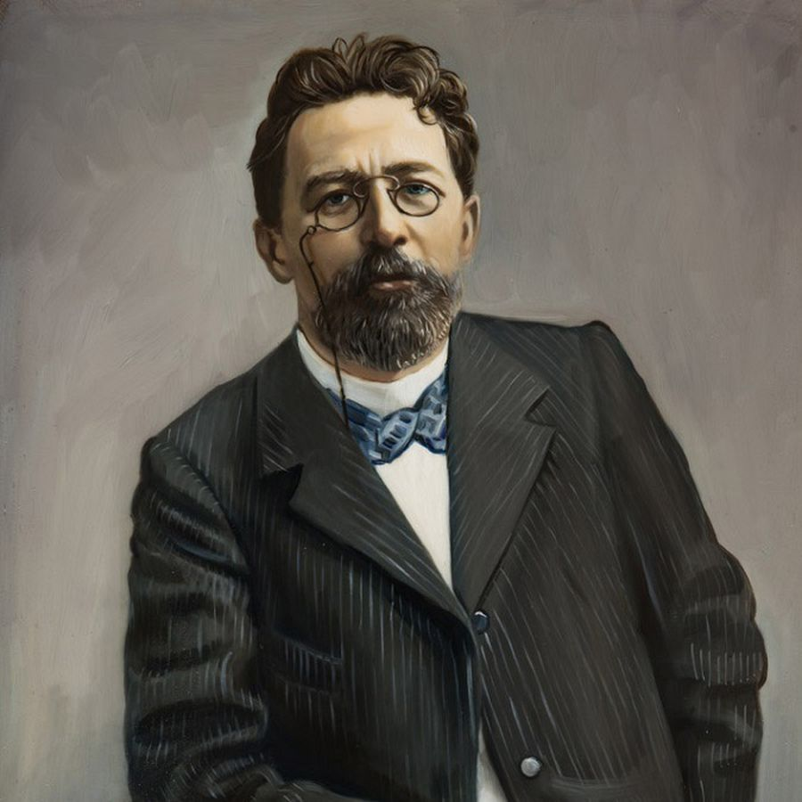
Антон Павлович А.П. Чехов
РОЛЬ ДЕТАЛЕЙ В РАССКАЗАХ А.П.ЧЕХОВА
Анто́н Па́влович Че́хов января 1860, Таганрог, Екатеринославская губерния (ныне Ростовская область), Российская империя — 2 июля 1904, Баденвайлер, Германская империя — русский писатель, прозаик, драматург, публицист, врач, общественный деятель в сфере благотворительности.
Классик мировой литературы. Почётный академик Императорской академии наук по разряду изящной словесности (1900—1902). Один из самых известных драматургов мира. Его произведения переведены более чем на сто языков. Его пьесы, в особенности «Чайка», «Три сестры» и «Вишнёвый сад», на протяжении более ста лет ставятся во многих театрах мира.
Помимо литературной и врачебной работы Чехов придавал огромное значение благотворительной деятельности в сфере помощи голодающим, детям, крестьянам, туберкулёзным больным, был Уполномоченным Правления Ялтинского благотворительного общества, организовывал сборы средств в пользу нуждающихся и регулярно публиковал в газетах тексты, посвящённые положению социально уязвимых групп населения в России.

Slide 5
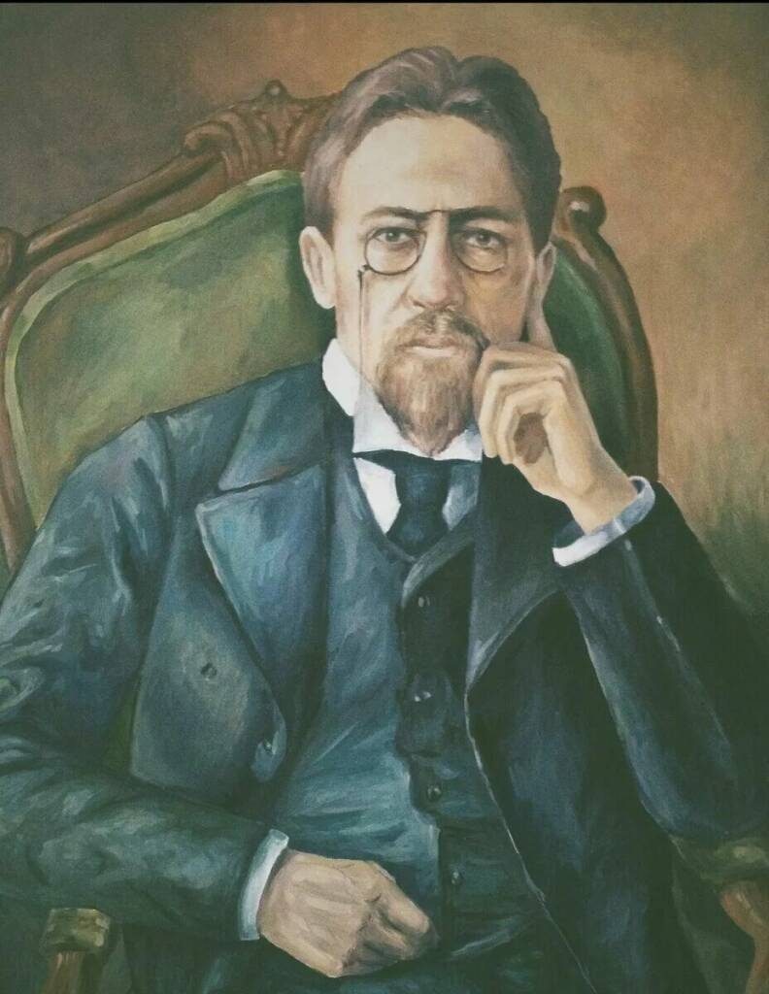
Рассказы А.П. Чехова
РОЛЬ ДЕТАЛЕЙ В РАССКАЗАХ А.П.ЧЕХОВА
За 25 лет творчества Чехов создал более пятисот различных произведений (коротких юмористических рассказов, серьёзных повестей, пьес), многие из которых стали классикой мировой литературы. Особенное внимание обратили на себя: «Степь», «Скучная история», «Дуэль», «Палата № 6», «Дом с мезонином», «Душечка», «Попрыгунья», «Рассказ неизвестного человека», «Мужики», «Человек в футляре», «В овраге», «Детвора», «Драма на охоте»; из пьес: «Иванов», «Чайка», «Дядя Ваня», «Три сестры», «Вишнёвый сад».
Антон Павлович Чехов особое внимание в своем творчестве отдавал малой прозе - рассказам. Для такого литературного жанра характерно быстрое развитие событий и сравнительно небольшой объем содержания. Поэтому использование в тексте подробных описаний затруднительно.

Slide 6
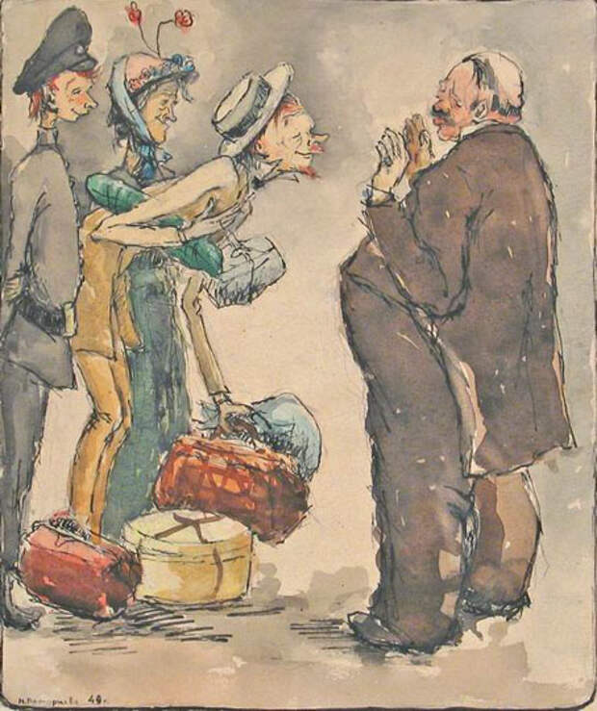
Особенности жанра рассказов Чехова
РОЛЬ ДЕТАЛЕЙ В РАССКАЗАХ А.П.ЧЕХОВА
Чехов создал рассказ как самостоятельный и полноценный жанр и доказал, что прозаический микромир может вместить в себя беспредельность. Тот или иной рассказ Чехова нетрудно превратить в роман, ибо в нем достаточно материала для романа. Однако ёмкость рассказов Чехова — не путь к роману, а скорее, напротив, уход, удаление от него, форма обособления жанра
Рассказы Чехова – особенные рассказы. Главное открытие, которое сделал Чехов в структуре повествования, — это подтекст. Что же это такое? Это особая чеховская деталь, которая открывает простор для воображения. Оставляя какие-то важные реалии за канвой повествования, Чехов приглашает читателя для соавторства.
Сам Чехов так определял особенность своей прозы: «Умею говорить коротко о длинных вещах». Другими словами, за внешним изображением событий всегда был скрыт «потаенный» смысл.

Slide 7
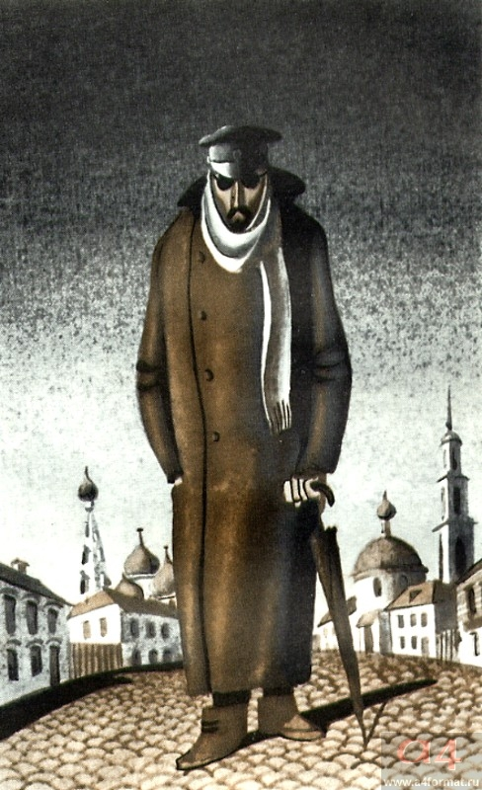
РОЛЬ ДЕТАЛЕЙ В РАССКАЗАХ А.П.ЧЕХОВА
Но, оказывается, «простые» чеховские рассказы на самом деле очень сложные, и продолжает оставаться ощущение недоговоренности, неисчерпанности тайны жанра. И это приводит к продолжению поисков. Жанровая специфика рассказа Чехова порождена необычным союзом, сплавом анекдота и притчи.
от анекдота — необычность, яркость сюжета, оригинальность, «сиюминутность» ситуаций, сценок и в то же время жизненная достоверность и убедительность, выразительность диалогов
от притчи —мудрость, философичность, глубина, универсальность, всеобщность рассказываемой истории, поучительный смысл которой является долговечным.
И конечно, уникальный эстетический эффект порождает не только взаимодействие анекдота и притчи, то, чем эти жанры «делятся» друг с другом, но и то, в чем они противостоят друг другу: «Полярная противоположность речевого строя притчи и анекдота позволяет Чехову извлекать из их соседства эффект конфликтной взаимодополняемости».

Slide 8
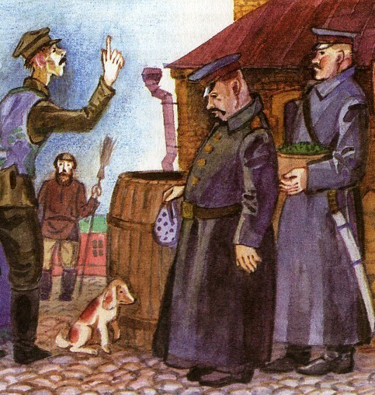
Особенности деталей в рассказах А.П. Чехова
РОЛЬ ДЕТАЛЕЙ В РАССКАЗАХ А.П.ЧЕХОВА
Художественные детали в произведениях, не только у Чехова, служат тому, что помогают раскрывать образы персонажей, которые в них участвуют. Посредством таких вкраплений в тексты авторы как бы показывают и свое отношение к героям, и событиям, что происходят на страничках их творений, подсказывают читателям верное направление в осмыслении поступков персонажей и оценки развязки той или иной ситуации.
У Антона Павловича вещи – это не фон, а вполне полноправные персонажи, на которые также направлено внимание автора.
Антон Павлович Чехов мастерски использует художественную деталь с разными целями. Примеры этому можно найти во всех его произведениях.
Деталь помогает писателю раскрыть глубокий смысл повествования, показать истинные характеры и намерения персонажей, отобразить ситуацию в истинном свете.

Slide 9
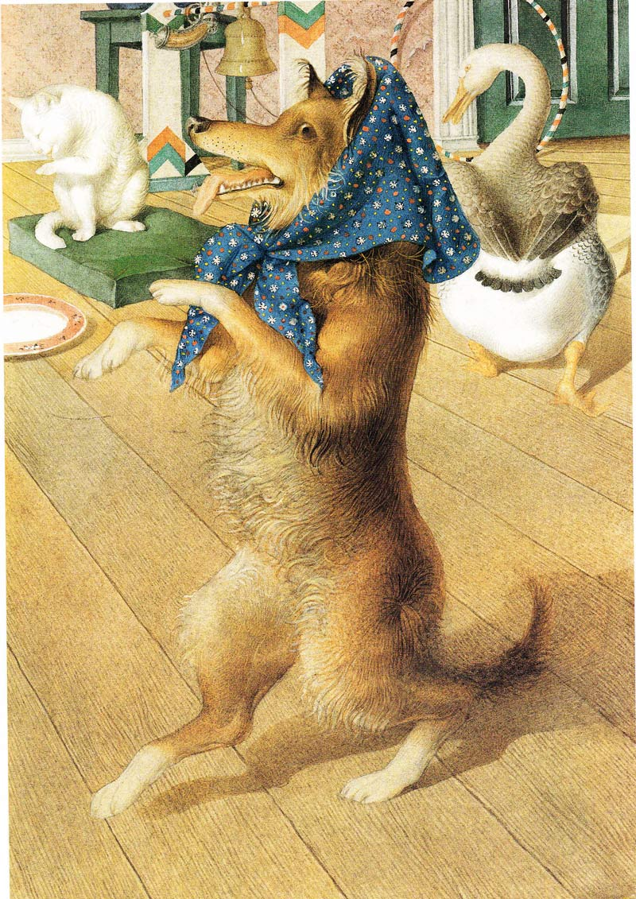
Детали в рассказе «Каштанка»
РОЛЬ ДЕТАЛЕЙ В РАССКАЗАХ А.П.ЧЕХОВА
«Каштанка» относится к направлению «реализм». А.П. Чехов использует психологизм в рассказе, то есть показывает внутренний мир героя. Иначе говоря, мы прослеживаем все чувства и переживания Каштанки, тем самым проникая в мир животного.
Автор показывает нам целый мир глазами собачки, ее взаимодействие с людьми, и само отношение людей к животным.
В самом начале рассказа, Чехов уточняет описание главной героини деталями
Далее детали используются постоянно для усиления эмоционального фона произведения
Использование деталей в размышлениях Каштанки подчеркивает её наивность
В части, про обучение цирковым номерам, Чехов с помощью перечисления деталей вводит читателя в состояние восторга, который испытывала Каштанка.
В конце рассказа детали позволяют автору очень точно передать атмосферу закулисья цирка

Slide 10

Детали в рассказе «Смерть чиновника»
РОЛЬ ДЕТАЛЕЙ В РАССКАЗАХ А.П.ЧЕХОВА
Юмористический рассказ Чехова «Смерть чиновника» повествует о некоем Червякове, который чихнув, обрызгал слюной генерала. Пораженный и испуганный чиновник начинает постоянно преследовать генерала и извиняться перед ним, причем такое поведение вскоре выводит генерала из себя, и он выгоняет Червякова. Чиновник, не понимая, чем так раздосадовал того. Последняя фраза разумно объясняет все: «Придя машинально домой, не снимая вицмундира, он лёг на диван и … помер».
Небольшая, но очень емкая деталь – вицмундир, который, казалось, словно прирос к чиновнику, символизирует страх перед вышестоящим чином, убившим человека.
В своём рассказе Чехов показал актуальную проблему общества — лизоблюдство нижестоящих перед вышестоящими.
Автор намеренно преувеличивает детали, так ситуация выглядит абсурднее, зато мораль в рассказе «Смерть чиновника» понятна каждому.

Slide 11
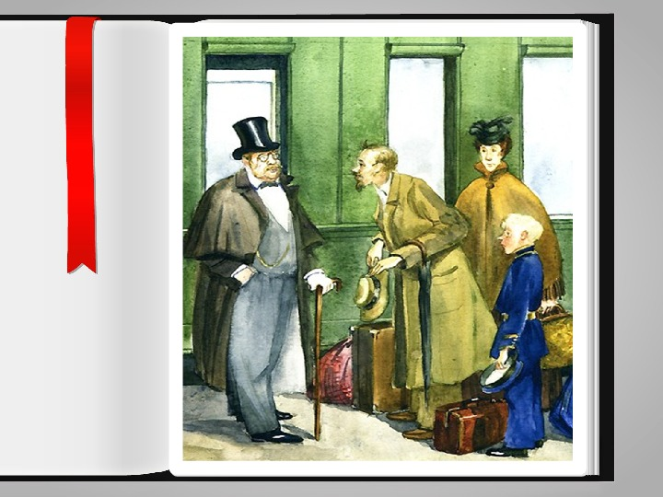
Детали в рассказе «Толстый и тонкий»
РОЛЬ ДЕТАЛЕЙ В РАССКАЗАХ А.П.ЧЕХОВА
Двое школьных товарищей — толстый Миша и тонкий Порфирий, случайно встречаются на вокзале. Они делятся воспоминаниями об учебе в гимназии. Порфирий хвастается, что стал коллежским асессором, но, когда он узнает, что Миша — тайный советник, его поведение моментально меняется.
В рассказе «Толстый и тонкий», благодаря деталям, с первых строк становится понятно, к каким социальным слоям относятся главные персонажи.
Толстый двигается не спеша, не суетится. Он на вокзале не перекусывает бутербродом, а заказывает дорогой обед. Он может позволить себе выпить дорогого вина. Толстый не несёт с собой багаж. Пахло от толстого дорогим одеколон.
Тонкий напротив тараторил без остановки, хвастался своими достижениями. Телодвижения, манера поведения говорили о том, что тонкий рад встрече. По одежде тонкого и его семьи было видно, что живут они небогато. Описание мимики, движений тела тонкого указывает на то, как изменился человек, когда узнал, что его друг – большой начальник.

Slide 12
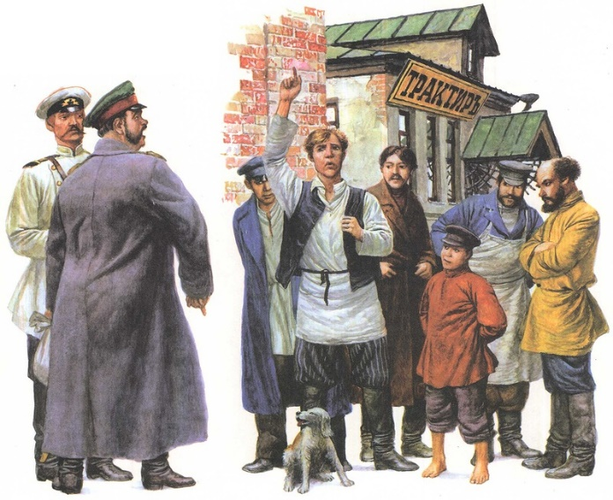
Детали в рассказе «Хамелеон»
РОЛЬ ДЕТАЛЕЙ В РАССКАЗАХ А.П.ЧЕХОВА
Обратимся к рассказу «Хамелеон», который повествует о надзирателе Очумелове и бедной дворняжке. Очумелов сравнивается автором с хамелеоном, потому что в зависимости от ситуации оба меняют «окрас». В случае с надзирателем меняется его состояние страха и смелости. Его решение может задеть интересы высокопоставленных лиц, от этого его бросает то в жар, то в холод.
Автор через фамилии смог передать сущность главных персонажей. полицейский Очумелов - двуличный, не держит своего слова.
Золотых дел мастер Хрюкин - постоянно пьян.
Узелок в руке и решето с крыжовником указывает на то, что Очумелов мелочный и жадный. Скорее всего, что этот узелок был конфискован и присвоен надзирателем. У двоих стражей закона на первом плане – нажива. Значительную часть своего времени Очумелов проводит на базарной площади, а не ищет преступников.
Автор указывает, что у Очумелова добротная новая шинель, которая стоит немало денег.
Та деталь, что полицейскому надзирателю становится то холодно, то жарко, подсказывает нам, что Очумелов нервничает, подстраивается под ситуацию. Для него нет закона, главное – услужить генералу.

Slide 13
Заключение и выводы
В своей работе я планировал изучить роль деталей в рассказах Чехова.
В процессе написания работы я использовал популярные рассказы Чехова для получения нужной информации.
Главным результатом мой работы я считаю мое погружение в творчество гениального писателя, изучение его великих произведений и расширение своего мировоззрения.
Моя гипотеза об огромной роли деталей в рассказах Чехова подтвердилась.
В своих произведениях автор с помощью художественной детали смог подчеркнуть различия в мышлении, нравственности и логике главных персонажей, показав их разное отношение к действительности.
Вывод: Детали в разных произведениях могут неоднозначно повлиять на сюжет, без правильно подмеченной детали повествование может пойти не в ту сторону, или вовсе зайти в тупик. Они нужны даже в самых малых произведениях, ведь на них и строится весь сюжет.

Slide 14

СПАСИБО ЗА ВНИМАНИЕ

